Slide 1

JavaScript基础
讲师：尚硅谷 – 李沛华

Slide 2
JavaScript 入门 (一) – 课程概要
JavaScript 简介
JavaScript 能做什么
JavaScript 的使用
alert() 语句
JavaScript 语法
JavaScript 数据类型
JavaScript 操作符

Slide 3
JavaScript 入门 (一) – JavaScript 简介
JavaScript 历史：
JavaScript 诞生于 1995 年。
设计的主要目的是处理以前由服务器端语言负责的一些输入验证操作。
在人们普遍使用电话拔号上网的年代,能够在客户端完成一些基本的验证任务绝对很不容易

Slide 4
JavaScript 入门 (一) – JavaScript 简介
为什么学习 JavaScript：
所有主流浏览器都支持 JavaScript。
目前，全世界大部分网页都使用 JavaScript。
它可以让网页呈现各种动态效果。
做为一个 Web 开发师，如果你想提供漂亮的网页、令用户满意的上网体验，JavaScript 是必不可少的工具。

Slide 5
JavaScript 入门 (一) – JavaScript 简介
什么是 JavaScript：
JavaScript是一种直译式脚本语言，是一种动态类型、弱类型、基于原型的语言，内置支持类型。
它的解释器被称为JavaScript引擎，为浏览器的一部分，广泛用于客户端的脚本语言，在HTML网页上使用，用来给HTML网页增加动态功能。

Slide 6
JavaScript 入门 (一) – JavaScript 简介
JavaScript 概念解析：
直译式：它不需要经过编译器先行编译为机器码，之后直接在 CPU 中运行。直译式语言需要通过解释器，在运行期动态直译。
脚本语言： JavaScript是在程序的运行过程中逐行进行解释，只在被调用时进行解释或编译。

Slide 7
JavaScript 入门 (一) – JavaScript 简介
JavaScript 概念解析：
动态类型：变量使用之前不需要类型声明，通常变量的类型是被赋值的那个值的类型。
弱类型：数据类型可以被忽略的语言。它与强类型定义语言相反, 一个变量可以赋不同数据类型的值。
基于原型：只有对象,没有类;对象继承对象,而不是类继承类。“原型对象”是基于原型语言的核心概念。原型对象是新对象的模板，它将自身的属性共享给新对象。一个对象不但可以享有自己创建时和运行时定义的属性，而且可以享有原型对象的属性。

Slide 8
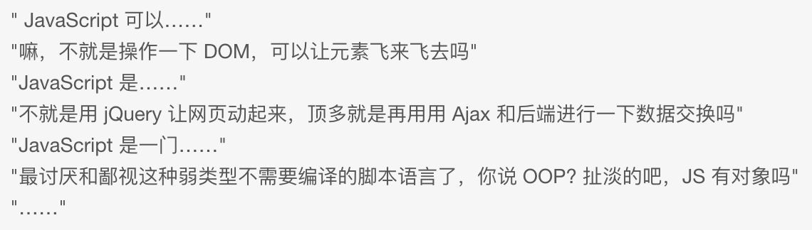
JavaScript 入门 (一) – JavaScript 能做什么

Slide 9
JavaScript 入门 (一) – JavaScript 能做什么
any application that can be written in JavaScript,
will eventually be written in JavaScript

Slide 10
JavaScript 入门 (一) – JavaScript 能做什么
WEB 前端 :
图形处理
PDF生成
建立服务器
编译解释器
图形界面
数据库
各种测试工具
视频和音频播放和处理
通信
多人协作

Slide 11
JavaScript 入门 (一) – JavaScript 能做什么
后端之旅:
关于 Node
开发框架Express/ThinkJS/Clouda
博客系统：Ghost/hexo
基于 Node 的前端自动化工具：Grunt/Gulp

Slide 12
JavaScript 入门 (一) – JavaScript 能做什么
Hybrid App：
工程师们发明了 Hybrid App 这种形式，让 JavaScript 在一定意义上运行在了移动设备上。当前 Hybrid App 让 JavaScript 也可以写出 JAVA/Objective-C 才能实现的 APP
当前存在：Native App、Web App 、Hybrid App
工具存在：PhoneGap / APICloud / AppCan

Slide 13
JavaScript 入门 (一) – JavaScript 能做什么
游戏：
世界上最流行的 2D 游戏引擎之一 Cocos2d 和最流行的 3D 游戏引擎之一 Unity3D 均支持 JS 开发游戏。

Slide 14
JavaScript 入门 (一) – JavaScript 能做什么
热门框架（神作 React 举例）：
React 开创性地采用了 Virtual DOM（虚拟 DOM）避免了 DOM 操作消耗性能的问题，将 UI 拆分成不同的可组合、可复用、可维护的组件，组件和组件之间耦合度极低，开发效率大幅度增加
React Native 你可以使用同一套逻辑和架构、同一门语言实现 Web、iOS、Android 的开发。由于各大平台 API 和交互逻辑的不同，React Native 的理念是 “Learn once, write anywhere”

Slide 15
JavaScript 入门 (一) – JavaScript 能做什么

Slide 16
JavaScript 入门 (一) – JavaScript 的使用
<script>元素 ：
向 HTML 页面中插入 JavaScript 的主要方法,就是使用<script>元素
<script></script>
按照传统的做法,所有<script>元素都应该放在页面的<head>元素中
但是现在脚本一般都写在 body 元素紧接着关标签之上

Slide 17
JavaScript 入门 (一) – JavaScript 的使用
<script>元素 引入位置：
可能你看到过JavaScript的其他引入语句，或者放在head标签中的JavaScript代码。作为最佳实践，我们会在关闭body标签前引入JavaScript代码。这样浏览器就会在加载脚本之前解析和显示HTML，有利于提升页面的性能

Slide 18
JavaScript 入门 (一) – JavaScript 的使用
<script> 元素属性 ：
src :可选。表示包含要执行代码的外部文件。
type :可选 一般为 text/javascript
async :可选。表示应该立即下载脚本,但不应妨碍页面中的其他操作,比如下载其他资源或等待加载其他脚本。只对外部脚本文件有效。
defer :可选。表示脚本可以延迟到文档完全被解析和显示之后再执行。只对外部脚本文件有 效。IE7 及更早版本对嵌入脚本也支持这个属性。

Slide 19
JavaScript 入门 (一) – JavaScript 的使用
defer 属性标注的脚本是延迟脚本，使得浏览器延迟脚本的执行，也就是说，脚本会被异步下载但是不会被执行，直到文档的载入和解析完成，并可以操作，脚本才会被执行。
async 属性标注的脚本是异步脚本，即异步下载脚本时，不会阻塞文档解析，但是一旦下载完成后，立即执行，阻塞文档解析。
区别
延迟脚本会按他们在文档里的出现顺序执行
异步脚本在它们载入后执行，但是不能保证执行顺序。

Slide 20
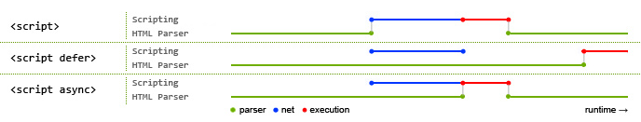
JavaScript 入门 (一) – JavaScript 的使用
如果同时指定了两个属性，则会遵从async属性而忽略defer属性。

Slide 21
JavaScript 入门 (一) – JavaScript 的使用
script 标签代表 JavaScript 代码的嵌入代码和外部文件：
在 script元素内部书写，把 JavaScript 代码写在 <script></script> 之间
我们可以把 HTML 文件和 JS 代码分开，并单独创建一个 JavaScript 文件，其文件后缀通常为 .js
外部 JS 文件不能直接运行，需通过 <script></script> 嵌入到HTML文件中执行

Slide 22
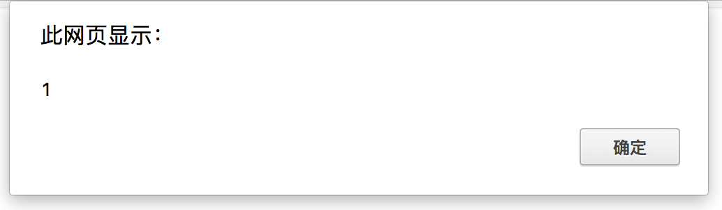
JavaScript 入门 (一) – alert() 语句
alert()：
JavaScript 语句是发给浏览器的命令。这些命令的作用是告诉浏览器要做的事情’
alert() 语句让浏览器弹出一个窗口，窗口里的内容就是 alert() 中的内容

Slide 23
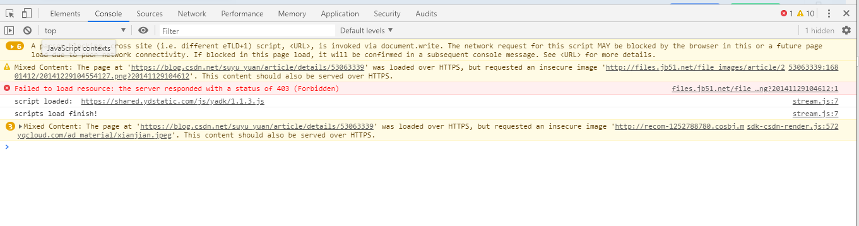
JavaScript 入门 (一) – alert() 语句
console.log()：
console.log可以打印出你想要看到的信息

Slide 24
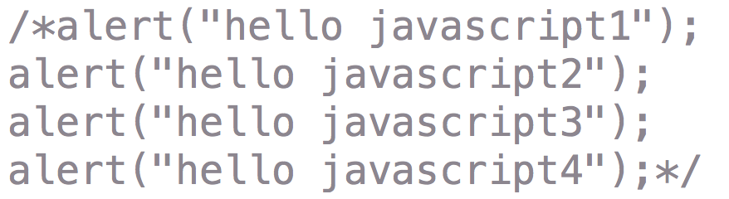
JavaScript 入门 (一) – JavaScript 语法
JavaScript 注释：
注释分为 单行注释 和 多行注释 。

Slide 25
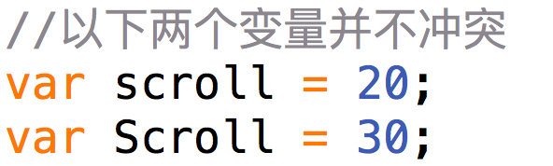
JavaScript 入门 (一) – JavaScript 语法
JavaScript 语法要求－区分大小写：
变量名 test 和变量名 Test 分别表示两个不同的变量 。

Slide 26
JavaScript 入门 (一) – JavaScript 语法
JavaScript 语法要求－标识符：
标识符指的是变量、函数、属性的名字，或者函数的参数。
标识符命名是有规范的
第一个字符必须是一个字母、下划线（_）或一个美元符号（$），其他字符可以是字母、下划线、美元符号或数字
不能含有空格 不能以关键字或保留字命名

Slide 27
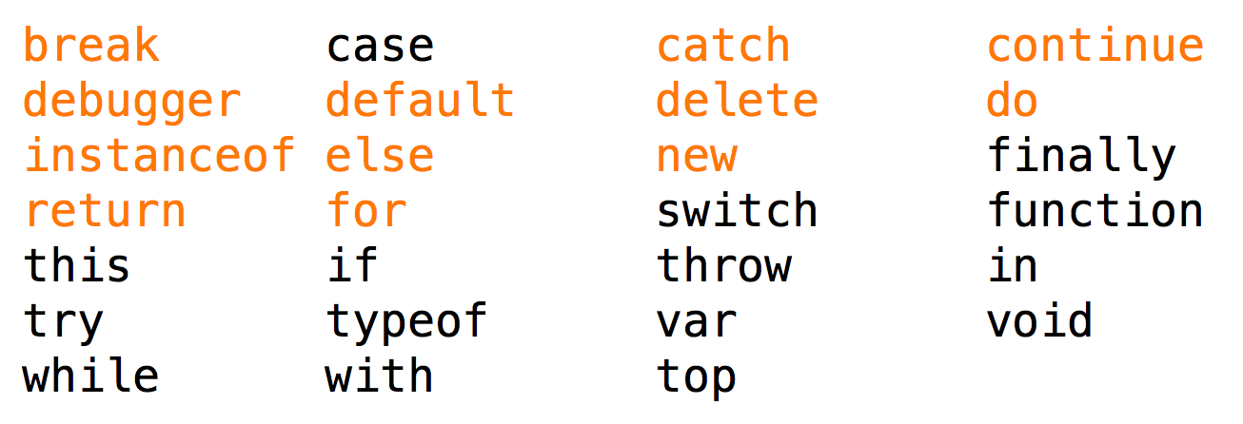
JavaScript 入门 (一) – JavaScript 语法
JavaScript 语法要求－关键字：
关键字可用于表示控制语句的开始或结束,或者用于执行特定操作等。按照规则,关键字也是语言保留的,不能用作标识符

Slide 28
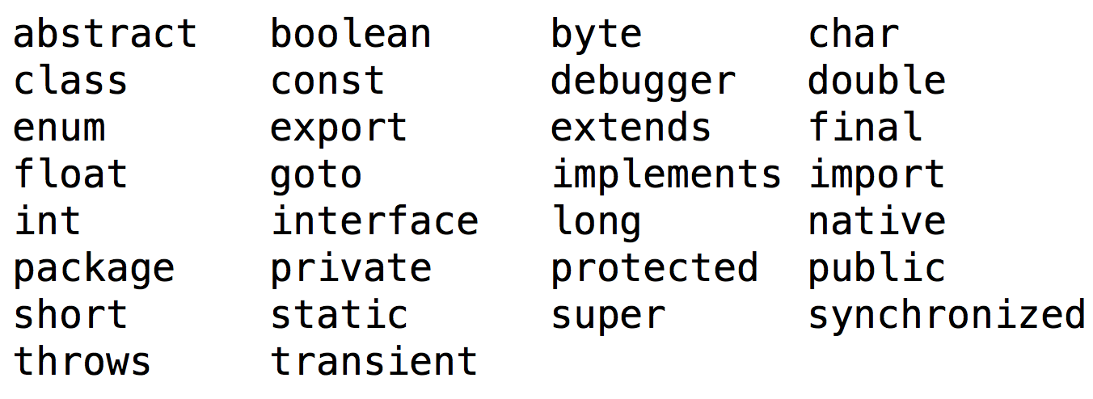
JavaScript 入门 (一) – JavaScript 语法
JavaScript 语法要求－保留字：
另外还一组不能用作标识符的保留字。尽管保留字在这门语言中还没有任何特定的用途,但它们有可能在将来被用作关键字

Slide 29
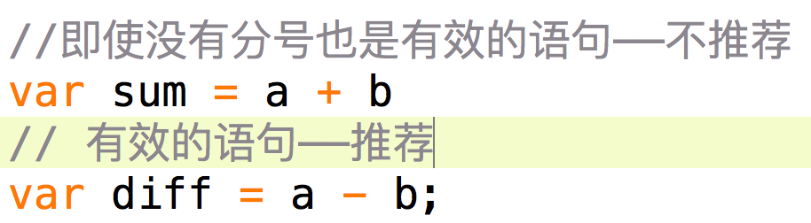

JavaScript 入门 (一) – JavaScript 语法
JavaScript 语法要求－语句：
JS中的语句以一个分号 ; 结尾
虽然语句结尾的分号不是必需的,但我们建议任何时候都不要省略它。因为加上这个分号可以避免 很多错误

Slide 30
JavaScript 入门 (一) – JavaScript 语法
JavaScript 语法要求－变量：
变量可以理解为：为一块内存区域起的代号，通过这个代号，程序就可以把对应类型的数据保存到这个内存区域来完成相关计算的要求
ECMAScript 的变量是松散类型（弱类型，动态类型）的,所谓松散类型就是可以用来保存任何类型的数据。换句话说, 每个变量仅仅是一个用于保存值的占位符而已

Slide 31
JavaScript 入门 (一) – JavaScript 语法
JavaScript 语法要求－变量：
内存:在计算机中用来暂时存储数据
变量:就是指向内存中开辟的空间地址,用来暂时保存数据,变量存储的数据是可变的
语法: var 关键字 + 变量名称 = 数据
等号右边的数据给等号左边变量名进行赋值

Slide 32


JavaScript 入门 (一) – JavaScript 语法
JavaScript 语法要求－变量：
定义变量时要使用 var 操作符(注意 var 是一个关键字),后跟变量名(即一个标识符)
也可以直接初始化变量,因此在定义变量的同时就可以设置变量的值
可以使用一条语句定义多个变量,用逗号分隔开即可

Slide 33
JavaScript 入门 (一) – JavaScript 语法
练习：
两个变量的值互相交换

Slide 34
JavaScript 入门 (一) – JavaScript 数据类型
JavaScript 数据类型－声明变量练习：
声明一个变量a，值为：3
声明一个变量b，值为：null
声明一个变量c，值为："Hello!"
声明一个变量d，值为：true
声明一个变量e，不赋值
声明一个变量f，值为""

Slide 35
JavaScript 入门 (一) – JavaScript 数据类型
JavaScript 数据类型－ typeof 操作符 ：
我们需要有一种手段来检测给定变量的数据类型-typeof 就是负责提供这方面信息的操作符
格式为 typeof（a）或 typeof a ；
有些时候 typeof 操作符会返回一些令人迷惑但技术上却正确的值。

Slide 36
JavaScript 入门 (一) – JavaScript 数据类型
JavaScript 数据类型－数据类型：
五种简单的数据类型－undefined（值为定义）、null（值为空）、number（值是数字）、string（字符串）、boolean（布尔值）
一种复杂的数据类型－object（对象类型，例如数组）

Slide 37
JavaScript 入门 (一) – JavaScript 数据类型
JavaScript 数据类型－undefined：
undefined类型只有一个值，即undefined。在使用var声明变量但未对其加以初始化时，这个变量的值就是undefined

Slide 38
JavaScript 入门 (一) – JavaScript 数据类型
JavaScript 数据类型－常见的undefined环境：
变量被声明了，但没有赋值时，就等于undefined
调用函数时，应该提供的参数没有提供，该参数等于undefined
对象没有赋值的属性，该属性的值为undefined
函数没有返回值时，默认返回undefined

Slide 39
JavaScript 入门 (一) – JavaScript 数据类型
JavaScript 数据类型－null：
null 类型是第二个只有一个值的数据类型，这个特殊的值是 null。
从逻辑角度来看，null 值表示一个空对象指针，而这也正是使用 typeof 操作符检测null时会返回"object"的原因

Slide 40
JavaScript 入门 (一) – JavaScript 数据类型
JavaScript 数据类型－常见的 null 环境：
作为函数的参数，表示该函数的参数不是对象
作为对象原型链的终点
如果定义的变量准备在将来用于保存对象，那么最好将该变量初始化为null而不是其他值

Slide 41
JavaScript 入门 (一) – JavaScript 数据类型
JavaScript 数据类型－number：
整数(1、23、100)
浮点数值（0.2、0.03、23.8）
八进制数（010、025）
十六进制数（0xa、0x1c）
科学计数法

Slide 42
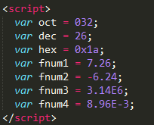
JavaScript 入门 (一) – JavaScript 数据类型
JavaScript 数据类型－number：

Slide 43
JavaScript 入门 (一) – JavaScript 数据类型
JavaScript 数据类型－number 数值范围：
由于内存的限制, ECMAScript 并不能保存世界上所有的数值
如果某次计算的结果得到了一个超出 JavaScript 数值范围的值,那么这个数值将被自动转换成特殊的 Infinity 值。
具体来说,如果这个数值是负数,则会被转换成-Infinity(负无穷),如果这个数值是正数,则会被转 换成 Infinity(正无穷)。
如果某次计算返回了正或负的 Infinity 值,那么该值将无法继续参与下一次的计算，因为 Infinity 不是能够参与计算的数值

Slide 44
JavaScript 入门 (一) – JavaScript 数据类型
JavaScript 数据类型－number 中的 NaN 值：
NaN,即非数值(Not a Number)是一个特殊的数值,这个数值用于表示一个本来要返回数值的操作数未返回数值的情况(这样就不会抛出错误了)
NaN 本身有两个非同寻常的特点。首先,任何涉及 NaN 的操作都会返回 NaN, 其次,NaN 与任何值都不相等,包括 NaN 本身。
ECMAScript 定义了 isNaN() 函数。这个函数接受一个参数,该参数可以 是任何类型,而函数会帮我们确定这个参数是否“不是数值”。

Slide 45
JavaScript 入门 (一) – JavaScript 数据类型
JavaScript 数据类型－number 中的 Number() 函数：
Number() 是转型函数，可以用于任何数据类型
如果是 Boolean 值,true 和 false 将分别被转换为 1 和 0
如果是数字值,只是简单的传入和返回
如果是 null 值,返回 0
如果是 undefined,返回 NaN
如果字符串里是纯数字，则返回数字
如果字符串为空，则返回0
如果字符串为其他，则返回NaN

Slide 46
JavaScript 入门 (一) – JavaScript 数据类型
JavaScript 数据类型－string：
String 类型用于表示由零或多个 16 位 Unicode 字符组成的字符序列,即字符串。字符串可以由双引号(")或单引号(')表示
任何字符串的长度都可以通过访问其length属性取得
我们可以使用 String() 方法和 tostring()方法 转化为字符串
如果想要显示出引号，请使用转移符\

Slide 47
JavaScript 入门 (一) – JavaScript 数据类型
JavaScript 数据类型－boolean：
Boolean 类型是 ECMAScript 中使用得最多的一种类型,该类型只有两个字面值:true 和 false
虽然 Boolean 类型的字面值只有两个,但 ECMAScript 中所有类型的值都有与这两个 Boolean 值等价的值。要将一个值转换为其对应的 Boolean 值,可以调用转型函数 Boolean()

Slide 48
JavaScript 入门 (一) – JavaScript 数据类型
JavaScript 数据类型－boolean 转换：
数据类型 | 转化为true的值 | 转化为false的值
Boolean | true | false
String | 非空字符串 | ””空字符串
Number | 非0数字 | 0
Object | 所有对象 | null
Undefined | \ | undefined

Slide 49
JavaScript 入门 (一) – JavaScript 数据类型
JavaScript 数据类型－Object：
数组等。。以后课程学习

Slide 50
JavaScript 入门 (一) – JavaScript 操作符
JavaScript 操作符：
ECMA-262 描述了一组用于操作数据值的操作符

Slide 51
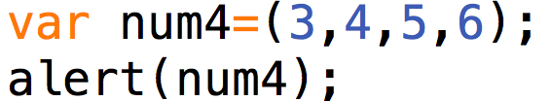
JavaScript 入门 (一) – JavaScript 操作符
JavaScript 操作符－逗号操作符：
使用逗号操作符可以在一条语句中执行多个操作
逗号操作符多用于声明多个变量;但除此之外,逗号操作符还可以用于赋值。在用于赋值时,逗号操作符总会返回表达式中的最后一项

Slide 52
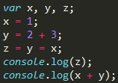
JavaScript 入门 (一) – JavaScript 操作符
JavaScript 操作符－赋值操作符：
简单的赋值操作符由等于号(=)表示,其作用就是把右侧的值赋给左侧的变量
赋值运算符并不是等于
a=5 把5这个值赋值给变量a

Slide 53
JavaScript 入门 (一) – JavaScript 操作符
JavaScript 操作符－乘性操作符：
ECMAScript 定义了 3 个乘性操作符:乘法、除法和求模
如果参与乘性计算的某个操作数不是数值,后台会先使用 Number()转型函数将其转换为数值

Slide 54
JavaScript 入门 (一) – JavaScript 操作符
JavaScript 操作符－乘性操作符(乘法)：
乘法操作符由一个星号(*)表示,用于计算两个数值的乘积
负负得正、正正得正、正负得负
如果有一个操作数是 NaN,则结果是 NaN;

Slide 55
JavaScript 入门 (一) – JavaScript 操作符
JavaScript 操作符－乘性操作符(除法)：
除法操作符由一个斜线符号(/)表示,执行第二个操作数除第一个操作数的计算
如果有一个操作数是 NaN,则结果是 NaN;

Slide 56
JavaScript 入门 (一) – JavaScript 操作符
JavaScript 操作符－乘性操作符(求模)：
求模(余数)操作符由一个百分号(%)表示
如果操作数都是数值,执行常规的除法计算,返回除得的余数
求模的值的正负取决于被除数

Slide 57
JavaScript 入门 (一) – JavaScript 操作符
JavaScript 操作符－加性操作符：
加性操作符包括加法和减法这两个加性操作符
在 ECMAScript 中, 这两个操作符都有一系列的特殊行为

Slide 58
JavaScript 入门 (一) – JavaScript 操作符
JavaScript 操作符－加性操作符（加法）：
如果有一个操作数是 NaN,则结果是 NaN
如果两个操作数都是字符串,则将第二个操作数与第一个操作数拼接起来
如果只有一个操作数是字符串,则将另一个操作数转换为字符串,然后再将两个字符串拼接起来
如果有一个操作数字符串，另一个是对象、数值或布尔值,则调用它们的 toString()方法取得相应的字符串值, 然后再应用前面关于字符串的规则

Slide 59
JavaScript 入门 (一) – JavaScript 操作符
JavaScript 操作符－加性操作符（减法）：
如果两个操作符都是数值,则执行常规的算术减法操作并返回结果
如果有一个操作数是字符串、布尔值、null 或 undefined,则先在后台调用 Number()函数将其转换为数值,然后再根据前面的规则执行减法计算。如果转换的结果是 NaN,则减法的结果就是 NaN;

Slide 60
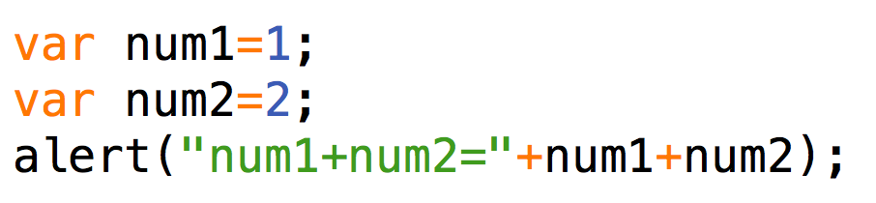
JavaScript 入门 (一) – JavaScript 操作符
JavaScript 操作符－思考：

Slide 61
JavaScript 入门 (一) – JavaScript 操作符
JavaScript 操作符－其他赋值操作符：
+=
a+=5
-=
？
a=a+5
*=
？
/=
？
%=
？

Slide 62
JavaScript 入门 (一) – JavaScript 操作符
JavaScript 操作符－关系操作符：
小于(<)、大于(>)、小于等于(<=)和大于等于(>=)
这几个关系操作符用于对两个值进行比较,比较的规则与我们在数学课上所学的一样。这几个操作符都返回一个布尔值

Slide 63
JavaScript 入门 (一) – JavaScript 操作符
JavaScript 操作符－关系操作符规则：
如果两个操作数都是数值,则执行数值比较
如果两个操作数都是字符串,则比较两个字符串对应的字符编码值
如果一个操作数是数值,则将另一个操作数转换为一个数值,然后执行数值比较
如果一个操作数是布尔值,则先将其转换为数值,然后再执行比较。
NaN 和任何数值相比都是 false

Slide 64
JavaScript 入门 (一) – JavaScript 操作符
JavaScript 操作符－关系操作符规则：
a>=b
var a =“5”
a==b
var b = 5
a===b
var c = 15
var d =“15”
a<d
b<c
var e =“abc”
e<f
var f =“abbb”
e<a

Slide 65
JavaScript 入门 (一) – JavaScript 操作符
JavaScript 操作符－相等操作符：
确定两个变量是否相等是编程中的一个非常重要的操作
等于（==）的情况下只要值相同就返回True
不等于（！＝）如果两个操作数值不相等,则返回 true
这两个操作符都会 先转换操作数(通常称为强制转型),然后再比较它们的相等性
全等（===）的时候需要值和类型都要匹配才能返回true，它只在两个操作数未经转换就相等的情况下返回 true，不全等操作符 (!==)在两个操作数未经转换就不相等的情况下返回 true

Slide 66
JavaScript 入门 (一) – JavaScript 操作符
JavaScript 操作符－逻辑操作符（逻辑非）：
逻辑非操作符由一个叹号(!)表示,可以应用于 ECMAScript 中的任何值，无论这个值是什么数据类型,这个操作符都会返回一个布尔值。
逻辑非操作符首先会将它的操作数转换为一个布尔值,然后再对其求反

Slide 67
JavaScript 入门 (一) – JavaScript 操作符
JavaScript 操作符－逻辑操作符（逻辑与、逻辑或）：
逻辑与操作符由两个和号(&&)表示,有两个操作数 a&&b
&&前后两个均为真才可以
逻辑或操作符由两个竖线符号(||)表示,有两个操作数 a| |b
| | 前后有一个为真就可以

Slide 68
JavaScript 入门 (一) – JavaScript 操作符
JavaScript 操作符－逻辑操作符练习：
true && false
true && true
flase && false
true || false
true || true
flase || false
！true
！flase

Slide 69
JavaScript 入门 (一) – JavaScript 操作符
JavaScript 操作符－奇怪的逻辑或和逻辑与：
初始条件
运算
var a=2; var b=3
(a<b)&&(a=5)
a=？
var a=4; var b=3
(a<b)&&(a=5)
a=？
var a=2; var b=3
(a<b)||(a=5)
a=？
var a=4; var b=3
(a<b)||(a=5)
a=？

Slide 70
JavaScript 入门 (一) – JavaScript 操作符
JavaScript 操作符－奇怪的逻辑或和逻辑与：
&& || 遵循“短路”原理
若&&中第一个表达式为 fasle 则不会处理下一个表达式；||第一个表达式为true则不会执行下一个
当 || 时，找到为 true 的分项就停止处理，并返回该分项的值；否则执行完，并返回最后分项的值。
当&&时，找到为false的分项就停止处理，并返回该分项的值

Slide 71
JavaScript 入门 (一) – JavaScript 操作符
JavaScript 操作符－逻辑练习
判断两个数，如果有一个是非数字，那么就提示用户，否则就计算两个数字的和

Slide 72
JavaScript 入门 (一) – JavaScript 操作符
JavaScript 操作符－递增和递减操作符：
递增和递减操作符各有两个版本:前置型和后置型
在使用前置递增操作符给一个数值加 1 时,要把两个加号(++)放在这个数值变量前面
执行前置递减操作的方法也类似,结果会从一个数值中减去 1。使用前置递减操作符时,要把两个减号(--)放在相应变量的前面
执行前置递增和递减操作时,变量的值都是在语句被求值以前改变的 (先执行 后赋值)

Slide 73
JavaScript 入门 (一) – JavaScript 操作符
JavaScript 操作符－递增和递减操作符：
后置型递增和递减操作符的语法不变(仍然分别是++和--),只不过要放在变量的后面而不是前面
后置递增和递减与前置递增和递减有一个非常重要的区别,即递增和递减操作是在包含它们的语句被求值之后才执行的(先赋值后加一)

Slide 74
JavaScript 入门 (一) – JavaScript 操作符
JavaScript 操作符－一元加法和一元减法：
一元加法本质上对数字无任何影响，但对字符串却有有趣的效果，会把字符串转换成数字
与一元加法运算符相似，一元减法运算符也会把字符串转换成近似的数字，此外还会对该值求负

Slide 75
JavaScript 入门 (一) – JavaScript 操作符
JavaScript 操作符－小括号：
小括号提升优先级
在数学中，我们这样书写：y=(x+2)*{[(4-x)*3-8]/4+3}
在Javascript中，我们这样书写：y=(x+2)*(((4-x)*3-8)/4+3)

Slide 76
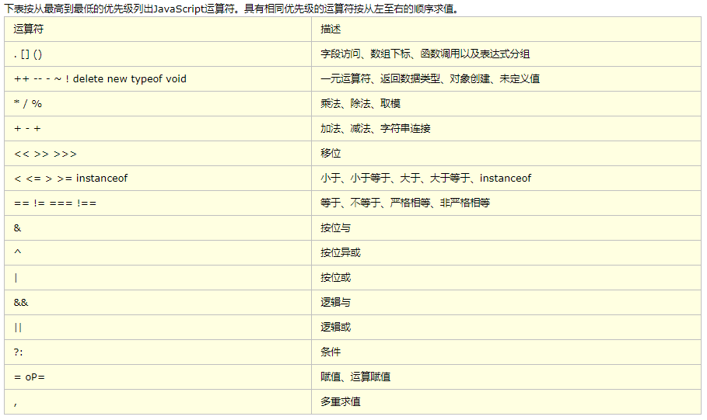
JavaScript 入门 (一) – JavaScript 操作符

Slide 77
JavaScript 入门 (一) – JavaScript 操作符
JavaScript 操作符－操作符综合练习：
变量 year 中存放的是年份值，判断变量是不是闰年，var year;
年份能够被4整除且不能被100整除，或者能够被400整除

Slide 78
JavaScript 入门 (一) – 课程概要
JavaScript 函数
JavaScript 作用域
JavaScript 获取标签
JavaScript 绑定事件入门
JavaScript 控制语句

Slide 79
JavaScript 入门 (一) – JavaScript 函数
JavaScript 函数解析：
函数是定义一次但却可以调用或执行任意多次的一段 JS 代码
通过函数可以在任何地方、任何时候调用执行。
ECMAScript 中的函数使用 function 关键字来声明,后跟一组参数以及函数体。
定义好的函数可以通过其函数名来调用，后边再加上一对圆括号和参数（圆括号的参数多个，可以用逗号隔开）

Slide 80
JavaScript 入门 (一) – JavaScript 函数
JavaScript 函数解析：
函数可以分为 有参数函数 和 无参数函数
函数运算时需要参与运算的值被称作参数
函数也可以分为 有名字函数 和 匿名函数

Slide 81
JavaScript 入门 (一) – JavaScript 函数
JavaScript 函数解析：
刚才的函数 ,都没有定返回值 ,而是调用后直接执行的
实际上,任何函数都可以通过 return 语句后面跟要返回的值来实现返回值
我们还可以把函数的返回值赋给一个变量,然后通过变量进行操作
return 语句还有一个功能就是退出当前函数

Slide 82
JavaScript 入门 (一) – JavaScript 函数
JavaScript 函数解析-arguments：
arguments只有在代码运行的时候才起作用，它是一个数组（准确的说是伪数组），保存函数的参数（实参）
形参:函数定义的时候的参数 实参:调用函数的时候传递的参数
length指的是形参个数 arguments.length指的是实参个数

Slide 83
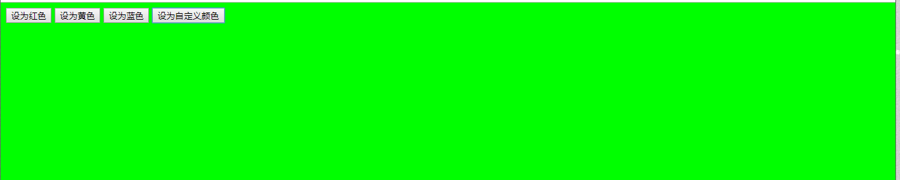
JavaScript 入门 (一) – JavaScript 函数
JavaScript 函数案例：

Slide 84
JavaScript 入门 (一) – JavaScript 作用域
JavaScript 作用域：
作用域就是变量与函数的可访问范围，即作用域控制着变量与函数的可见性和生命周期
作用域分为全局作用域和局部作用域
如果在局部（函数）中使用 var 定义一个变量，那么这个变量在函数退出后就会被销毁
全局作用域的变量和函数在浏览器关闭时退出
作用域链是保证对执行环境有权访问的所有变量和函数的有序访问

Slide 85
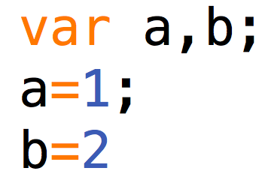
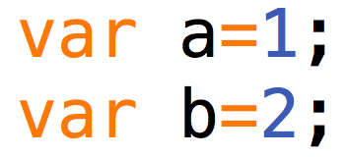
JavaScript 入门 (一) – JavaScript 作用域
JavaScript 声明提升：
浏览器引擎对 JavaScript 代码的处理过程：包括变量和函数在内的所有声明都会在任何代码被执行前首先被处理

Slide 86
JavaScript 入门 (一) – JavaScript 获取标签
JavaScript 获取标签：
通过ID名获取：document.getElementById ('标签id名')
通过标签名获取：document.getElementsByTagName ('标签名’)
通过类名获取：document.getElementsByClassName (‘类名’)
通过name获取：document.getElementsByName (‘name值')

Slide 87
JavaScript 入门 (一) – JavaScript 绑定事件入门
JavaScript 事件：
事件一般是用于浏览器和用户操作进行交互
onblur | 元素失去焦点 | onload | 某个页面或图像被完成加载
onfocus | 元素获得焦点 | onmousedown | 某个鼠标按键被按下
onclick | 鼠标点击 | onmousemove | 鼠标被移动
ondblclick | 鼠标双击 | onmouseup | 鼠标按键被松开
onkeydown | 键盘的键被按下 | onmouseover | 鼠标被移到某元素之上
onkeyup | 键盘的键被松开 | onmouseout | 鼠标从元素移开

Slide 88
JavaScript 入门 (一) – JavaScript 绑定事件入门
JavaScript 事件：
事件一般是用于浏览器和用户操作进行交互
onchange | 表单改变 | oninput | 表单改变
onomuseenter | 鼠标移入 | onmouseleave | 鼠标移出

Slide 89
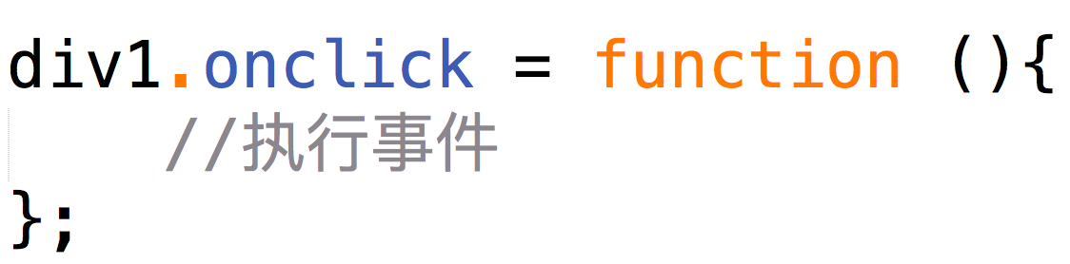
JavaScript 入门 (一) – JavaScript 绑定事件入门
JavaScript 绑定事件：

Slide 90
JavaScript Tab 切换– JavaScript this指针入门
JavaScript this指针：
this 是 JS 的一个关键字，随着函数使用场合不同，this 的值会发生变化。但是总有一个原则，那就是this永远指向其所在函数的所有者（调用者），如果没有所有者时，指向全局对象window
它代表函数运行时，自动生成的一个内部对象，只能在函数内部使用。
首先分析this所在的函数,是哪个对象调用的，则该对象就是this所指向的对象

Slide 91
JavaScript 入门 (一) – JavaScript 控制语句
JavaScript 控制语句概述：
ECMA-262 规定了一组流程控制语句。语句定义了 ECMAScript 中的主要语法,语句通常由一个或者多个关键字来完成给定的任务。诸如:判断、循环、退出等。
流程控制语句在 JS 中是至关重要的。JS 中的流程控制语句包括 if 条件判断语句、for 循环语句、while 循环语句、do……while 循环语句、break 语句、continue 语句和switch 语句等7种语句

Slide 92
JavaScript 入门 (一) – JavaScript 控制语句
JavaScript 控制语句－if语句：
if 语句即条件判断语句,一共有三种格式:。
第一种格式： if (条件表达式) {语句};
练习：声明变量 a、b，且赋值 a 和 b 都等于5；当 a 等于 b 时，重新对 b 赋值为10，并弹出 b 的新值

Slide 93
JavaScript 入门 (一) – JavaScript 控制语句
JavaScript 控制语句－if语句：
第二种格式： if (条件表达式) {语句;} else {语句;}
练习：声明变量 a赋值为100；当 a 大于 50 时，弹出“a真大”，否则弹出“a真小”
练习：y值和x值相关。X大于等于3时，y值为2。X小于3时，y值为1
练习：如果x大于y成立，则x值为y值加1，否则x值为y值减1
练习：如果x大于y或者x小于z成立，则x值为z值，否则x值为y值

Slide 94
JavaScript 入门 (一) – JavaScript 控制语句
JavaScript 控制语句－if语句：
如果x值为3，y值为2，如果x值大于3，y值为1，如果x值小于3，y值为4
x值为2，y值为1，如果x值比2小，y值为0，如果x值比10大，y值为10，如果x值小于4且大于3，y值为5，其他情况y为3

Slide 95
JavaScript 入门 (一) – JavaScript 控制语句
JavaScript 控制语句－if语句：
第三种格式：if (条件表达式) {语句;} else if (条件表达式) {语句;} ... else {语句;}

Slide 96
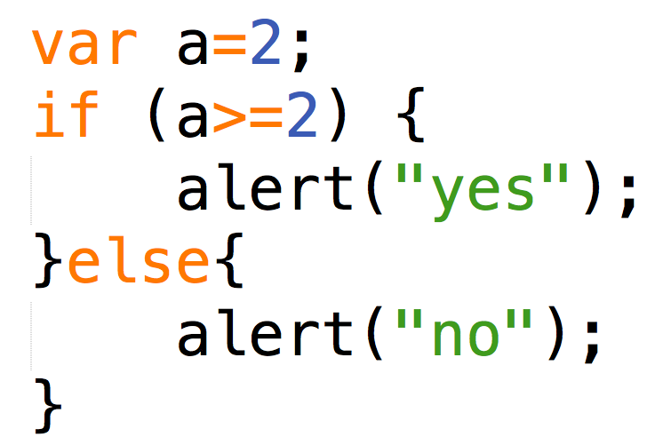
JavaScript 入门 (一) – JavaScript 控制语句
JavaScript 控制语句－if语句简化：
请简化以下代码：

Slide 97
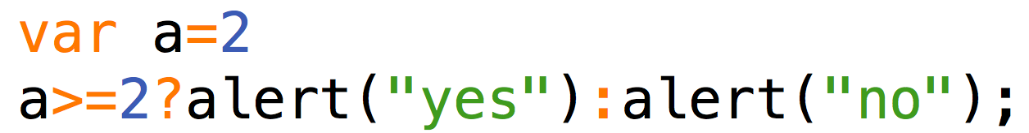
JavaScript 入门 (一) – JavaScript 控制语句
JavaScript 控制语句－if语句简化：
使用三元运算符替代：

Slide 98
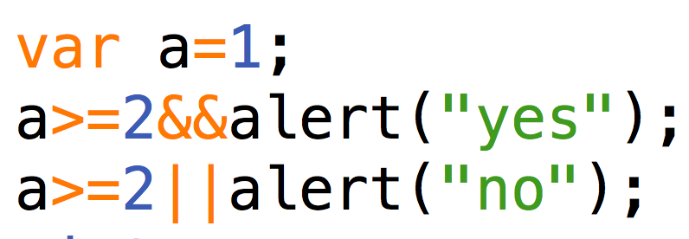
JavaScript 入门 (一) – JavaScript 控制语句
JavaScript 控制语句－if语句简化：
使用短路原理简写 if 语句：

Slide 99
JavaScript 入门 (一) – JavaScript 控制语句
JavaScript 控制语句－switch 语句：
switch 语句是多重条件判断,用于多个值相等的比较。
switch（值）｛
case value1：语句1；break;
case value2：语句2；break;
…………
default：语句
}

Slide 100
JavaScript 入门 (一) – JavaScript 控制语句
JavaScript 控制语句－switch 语句：
判断语句
Value 1
Value 2
Value 3
…
default
语句1
语句2
语句3
…
语句4
break
break
break
break
结束

Slide 101
JavaScript 入门 (一) – JavaScript 控制语句
JavaScript 控制语句－switch 语句：
break关键字会导致代码执行流跳出switch语句，如果省略break关键字，就会导致执行完当前case后，继续执行下一个case
判断语句
Value 1
Value 2
Value 3
…
default
语句1
语句2
语句3
…
语句4
break
break
结束

Slide 102
JavaScript 入门 (一) – JavaScript 控制语句
JavaScript 控制语句－for 循环语句：
练习：定义一个变量a=5,弹出a执行5次（每次a加3）后的值。
for 语句是一种先判断,后运行的循环语句。它具有在执行循环之前初始变量和定义循环后要执行代码的能力。

Slide 103
JavaScript 入门 (一) – JavaScript 控制语句
JavaScript 控制语句－for 循环语句：
表达式1
判断表达式2
for（表达式1；判断式2；表达式3 )｛
语句1；
语句……；
｝
语句5
真
假
语句1,2,3……
表达式3
语句5

Slide 104
JavaScript 入门 (一) – JavaScript 控制语句
JavaScript 控制语句－for 循环语句：
var v=0;
for（var i=0；i<3；i++）｛
v++；
｝
alert(v);

Slide 105
JavaScript 入门 (一) – JavaScript 控制语句
JavaScript 控制语句－for 循环语句：
我什么时候会用到它呢？关键词：从…到…、为每一个……、所有…添加……内容
例如：为所有图像添加有规律可循的事件

Slide 106
JavaScript 入门 (一) – JavaScript 控制语句
JavaScript 控制语句－for 循环应用：
求1到9的和
求1到100的和
求1-99中的单数的和
求1-99中是3的倍数的数字和
定义一个v，当v等于0时，v进行3次自加1。否则v进行4次自加2
定义v＝3；对变量i由0到3进行遍历；当i 等于2时，v自加2；否则v自加3

Slide 107
JavaScript 入门 (一) – JavaScript 控制语句
JavaScript 控制语句－while 语句：
while 语句是一种先判断,后运行的循环语句。也就是说,必须满足条件了之后,方可运行循环体。
开始
假
while（判断语句）｛
循环体；
｝
语句2
判断语句
真
循环体
语句2
结束

Slide 108
JavaScript 入门 (一) – JavaScript 控制语句
JavaScript 控制语句－while 语句：
用while()循环来计算1+2+3 ... +98+99+100的值。
我们如果平时使用while循环，最少循环几次？

Slide 109
JavaScript 入门 (一) – JavaScript 控制语句
JavaScript 控制语句－do…while 语句：
do...while 语句是一种先运行,后判断的循环语句。也就是说,不管条件是否满足,至少先运行一次循环体
do {
操作块；
} while (条件判断)

Slide 110
JavaScript 入门 (一) – JavaScript 控制语句
JavaScript 控制语句－do…while 语句：
用do－while()循环来计算1+2+3 ... +98+99+100的值：
我们如果平时使用do…while循环，最少循环几次？

Slide 111
JavaScript 入门 (一) – JavaScript 控制语句
JavaScript 控制语句－do…while 语句：
因为while语句总是先检测循环表达式，所以它的循环体可能一次都不执行；而do/while语句是在循环底部检测循环表达式，所以它的循环体至少会被执行一次
do/while语句的结尾要加个分号，这是因为它的结尾处是循环条件而不是简单的用花括号标识循环体的结束

Slide 112
JavaScript 入门 (一) – JavaScript 控制语句
JavaScript 控制语句－ break 和 continue 语句：
break和continue语句用于在循环中精确地控制代码的执行。
break语句会立即退出循环，强制继续执行循环外面的语句。
continue语句虽然也是立即退出循环，但退出循环后会从循环的顶部继续执行。(跳过某一次)

Slide 113
JavaScript 入门 (一) – JavaScript 控制语句
JavaScript 控制语句－ break 和 continue 语句：
var num =0 ;
for ( var i=0 ; i<5 ; i++ ) {
if ( i==3 ) {
break;
}
num++;
}
alert( num );

Slide 114
JavaScript 入门 (一) – JavaScript 控制语句
JavaScript 控制语句－ break 和 continue 语句：
var num =0 ;
for ( var i=0 ; i<10 ; i++ ) {
if ( i==3 ) {
continue;
}
num++;
}
alert( num );

Slide 115
JavaScript 对象、数组 – 课程概要
JavaScript 对象
引用类型
数组

Slide 116
JavaScript 对象、数组– JavaScript 对象
JavaScript 对象：
对象其实就是一组数据和功能的集合
创建 Object 类型有两种。一种是使用 new 运算符,一种是字面量表示法。

Slide 117
JavaScript 对象、数组– JavaScript 对象
JavaScript 对象创建方法（一）：
使用 new 运算符创建 Object
创建好对象以后，就可以通过Obj.attrName的方法给当前对象创建属性字段
也可以给对象创建方法
访问对象属性使用 Obj.attrName 或 Obj[‘attrName’]

Slide 118
JavaScript 对象、数组– JavaScript 对象
JavaScript 对象创建方法（二）：
使用字面量创建 Object（var obj={}）
创建好对象以后，就可以在对象中（花括号）给当前对象创建属性字段。
给对象创建方法
访问对象属性使用 Obj.attrName 或 Obj[‘attrName’]

Slide 119
JavaScript 对象、数组– JavaScript 对象
JavaScript 对象总结：
在实际开发过程中,一般我们更加喜欢字面量的声明方式。
因为它清晰,语法代码少 ,在使用字面量声明 Object 对象时,不会调用 Object()构造函数。
字面量也是向函数传递大量可选参数的首选方式。

Slide 120
JavaScript 对象、数组– 引用类型
引用类型概述：
ECMAscript 包含两种数据类型的值：基本类型值和引用类型值
基本类型值：简单的数据段
引用类型值：多个值构成的对象

Slide 121
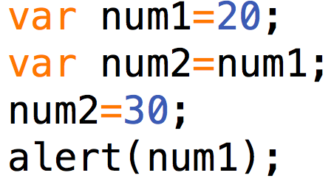
JavaScript 对象、数组– 引用类型
常见基本类型值：
Number、String 、Boolean、Null和Undefined
基本数据类型是按值访问的，因为可以直接操作保存在变量中的实际值
下图 num2 获取的是 num1 值的一份拷贝，虽然两个变量的值相等，但是两个变量保存了两个不同的基本数据类型值

Slide 122
JavaScript 对象、数组– 引用类型
案例解析：
图1:初始栈内存中只有 sum1
图2:栈中添加 sum2，并把 sum1 的值复制一份给 sum2
图3:把栈中的 num2 保存为另一个值
num1 | 10
num1 | 10
num2 | 10
num1 | 10
num2 | 20

Slide 123
JavaScript 对象、数组– 引用类型
常见基本类型值：
基本类型的值是不可变的
我们不能给基本类型添加属性和方法
基本类型的比较是值的比较
基本类型的变量是存放在栈区的（栈区指内存里的栈内存),栈区包括了变量的标识符和变量的值

Slide 124
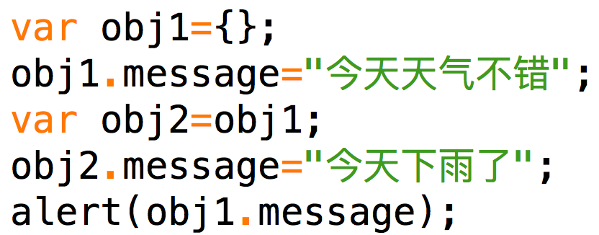
JavaScript 对象、数组– 引用类型
引用类型值：
JavaScript的引用数据类型是保存在堆内存中的对象。
与其他语言的不同是，你不可以直接访问堆内存空间中的位置和操作堆内存空间。只能操作对象在栈内存中的引用地址。

Slide 125
JavaScript 对象、数组– 引用类型
案例解析：
obj1 | 引用地址
栈内存
Object
堆内存
obj1 | 引用地址
obj2 | 引用地址
给obj2赋值后
obj1 | 引用地址
obj2 | 引用地址
改变obj2的值

Slide 126
JavaScript 对象、数组– 引用类型
引用类型值：
引用类型数据在栈内存中保存的实际上是对象在堆内存中的引用地址
在改变属性或方法的时候实际上改变的是堆内存对象

Slide 127
JavaScript 对象、数组– 引用类型
引用类型值总结：
引用类型的值是可变的，我们可为为引用类型添加属性和方法
引用类型的值是同时保存在栈内存和堆内存中的对象
引用类型的比较是引用的比较

Slide 128
JavaScript 对象、数组– 引用类型
引用类型值和基础类型值比较：
声明变量时不同的内存分配
不同的内存分配机制也带来了不同的访问机制
复制变量时的不同

Slide 129
JavaScript 对象、数组– 数组
数组概述：
几乎所有的编程语言都原生支持数组类型，因为数组是最简单的数据结构
数组一般用来存储一系列同一种数据类型的值，但是在JS中，我们可以保存不同类型的值，我们最好遵守最佳实践，别这么做（很多语言都没有这个能力）

Slide 130
JavaScript 对象、数组– 数组
为什么使用数组：

Slide 131
JavaScript 对象、数组– 数组
数组概述：
数组是值的有序集合
ECMAScript 数组的每一项可以保存任何类型的数据
ECMAScript 数组的大小是可以动态调整的,即可以随着数据的添加自动增长以容纳新增数据
数组对象的作用是：使用单独的变量名来存储一系列的值

Slide 132
JavaScript 对象、数组 – 数组
创建数组方法一：
创建数组的基本方式有两种。第一种是使用 Array 构造函数
var arr7=new Array();
//创建一个新数组
var arr8=new Array(5);
//创建一个新数组，长度为5
var arr9=new Array(“1",2,true)
//创建一个数组，并写入元素

Slide 133
JavaScript 对象、数组 – 数组
创建数组方法二：
使用数组直接量是由一对包含数组项的方括号表示,多个数组项之间以逗号隔开
var arr=[ ]; //创建一个空数组
var arr=[“lily","lucy","hll"]; //创建一个含有元素的数组

Slide 134
JavaScript 对象、数组– 数组
读写数组：
数组中每一个值都叫元素，每个元素在数组里有一个位置，用数字表示这个位置，我们通过这个数字获得元素叫做索引。
我们使用[ ]操作符来访问数组的元素，方括号中是一个能返回非负整数的变量或表达式或数值
我们使用[ ]操作符来对数组赋予新值，方括号中是一个能返回非负整数的变量或表达式或数值，然后赋值

Slide 135
JavaScript 对象、数组– 数组
数组长度：
每个数组都有一个length属性。它和其他对象length的区别就是：它会大于等于数组的元素的个数
对数组设置一个大于数组长度的数值时，就会在数组尾部创建一个新的空区域
对数组设置一个小于数组长度的数值 i 时，就会将索引值的i以后的元素删除

Slide 136
JavaScript 对象、数组– 数组
数组常用方法及属性－join()：
join()方法将数组中所有元素都转化为字符串拼接在一起，返回最后生成的字符串
join()方法可以指定一个字符串在生成的字符串来分割数组的各个元素。默认为逗号（,）
如果数组中的某一项的值是 null 或者 undefined,那么该值在 join()、 toLocaleString()、toString()和 valueOf()方法返回的结果中以空字符串表示。

Slide 137
JavaScript 对象、数组– 数组
数组常用方法及属性－concat()：
concat() 方法先创建调用此方法的当前数组一个副本,然后将接收到的参数添加到这个副本的末尾,最后返回新构建的数组
如果传递给 concat() 方法的是一或多个数组,则该方法会将这些数组中的每一项都添加到结果数组中
如果传递的值不是数组，这些值就会被简单地添加到结果数组的末尾

Slide 138
JavaScript 对象、数组– 数组
数组常用方法及属性－slice()：
slice() 方法基于当前数组中的一或多个项创建一个新数组
slice() 方法可以 接受一或两个参数,即要返回项的起始和结束位置
只有一个参数，slice() 方法返回从该参数指定位置开始到当前数组末尾的所有项。
如果有两个参数，该方法返回起始和结束位置之间的项，但不包括结束位置的项

Slide 139
JavaScript 对象、数组– 数组
数组常用方法及属性－splice()：
splice()的主要用途是向数组的中部插入项
删除：可以删除任意数量的项,只需指定 2 个参数:要删除的第一项的位置和要删除的项数
插入：可以向指定位置插入任意数量的项,只需提供 3 个参数:起始位置、0(要删除的项数) 和要插入的项
替换：可以向指定位置插入任意数量的项,且同时删除任意数量的项,只需指定 3 个参数:起始位置、要删除的项数和要插入的任意数量的项

Slide 140
JavaScript 对象、数组– 数组
数组常用方法及属性－push()：
push() 方法可以接收任意数量的参数,把它们逐个添加到数组末尾
push() 方法返回修改后数组的长度。

Slide 141
JavaScript 对象、数组– 数组
数组常用方法及属性－pop()：
pop() 方法从数组末尾移除最后一项,减少数组的 length 值
pop() 方法返回被移除的项

Slide 142
JavaScript 对象、数组– 数组
数组常用方法及属性－shift()：
shift()方法是删除数组的第一个元素
shift()方法将删除元素返回，然后把随后的元素下移一个位置填补空缺。

Slide 143
JavaScript 对象、数组– 数组
数组常用方法及属性－unshift()：
unshift()方法是在数组的头部添加一个或多个元素
unshift()方法将已经存在的元素的索引值放到更高的位置，并返回数组的新长度

Slide 144
JavaScript 对象、数组– 数组
数组常用方法及属性－reverse()：
reverse()方法是将数组中的元素颠倒位置
不是重新定义新数组，而是在原来的数组中重新排列它们

Slide 145
JavaScript 对象、数组– 数组
数组常用方法及属性－sort()：
默认情况下, sort() 方法按升序排列数组项，即最小的值位于最前面,最大的值排在最后面
为了实现排序,sort()方法会调用每个数组项的 toString() 转型方法,然后比较得到的字符串,以确定如何排序,即使数组中的每一项都是数值,sort()方法比较的也是字符串
sort()方法可以接收一个比较函数作为参数,以便我们指定哪个值位于哪个值的前面

Slide 146
JavaScript 对象、数组– 数组
数组常用方法及属性－indexOf和lastIndexOf ：
indexOf 和 lastIndexOf 接受两个参数：要查找的项和表示查找起点位置的索引
indexOf: 从前往后查找
lastIndexOf: 从后往前查找

Slide 147
JavaScript 对象、数组– 数组
数组常用方法及属性－map()和 foreach()：
map()：对数组的每一项应用给定条件，返回新的数组
foreach():循环遍历数组中的每一项。
参数都是一个函数，函数参数为3个，数组中的当前项 item ,当前项的索引 index ,原始数组 array
只能遍历数组

Slide 148
JavaScript 对象、数组– 数组
数组常用方法及属性－map()和 foreach()：
map() 有返回值，可以return 出来
return相当于把数组中的这一项变为你写的运算结果（并不影响原来的数组，只是相当于把原数组克隆一份，把克隆的这一份的数组中的对应项改变了）；
foreach()理论上这个方法是没有返回值的，仅仅是遍历数组中的每一项，不对原来数组进行修改；但是可以自己通过数组的索引来修改原来的数组

Slide 149
JavaScript 对象、数组 – 标签的值的设置与获取
标签的值的设置与获取：
innerHTML 设置或获取位于对象起始和结束标签内的 HTML
outerHTML 设置或获取对象及其内容的 HTML 形式
innerText 设置或获取位于对象起始和结束标签内的文本
outerText 设置(包括标签)或获取(不包括标签)对象的文本

Slide 150
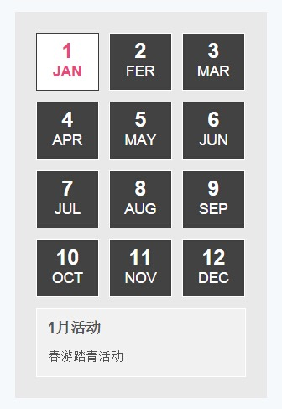
JavaScript 对象、数组 – 作业

Slide 151


